Slide 1
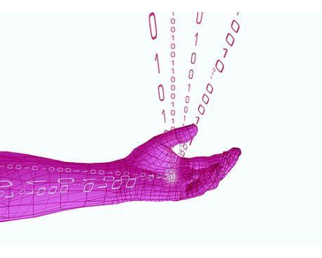
Teoria e codifica delle informazioni
Prof.ssa Manuela Mileo

Slide 2
Sommario
Introduzione
Codice binario
Conversioni dal decimale
Conversioni al decimale
Operazioni
Numeri interi con segno
Numeri razionali
Codifica delle immagini
Dall’analogico al digitale
Codifica del suono
Codifica video
Approfondimento
Codifica dell’informazione

Slide 3
Definizioni

Slide 4
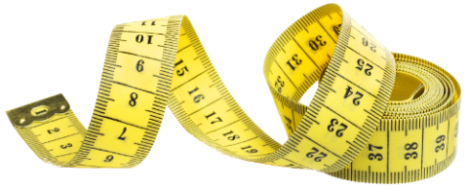
Cos’è un dato?
Il dato (dal latino datum, fatto), è la descrizione (misura) di un fenomeno
I dati possono essere di diversa natura:
numeri
lettere dell'alfabeto
immagini
suoni
etc.
I dati possono essere archiviati:
carta
supporti magnetici/ottici

Slide 5

Cos’è un’informazione?
L’informazione è il significato che viene attribuito ad un dato, si ottiene elaborando un insieme di dati
L’informazione può essere di diversa natura:
linguistica
musicale
pittorica
etc.
L’informazione può essere rappresentata attraverso simboli

Slide 6
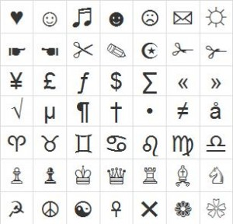
Cos’è un simbolo
Un simbolo veicola un’informazione, ma il suo significato dipende dal contesto in cui viene adoperato:
Esempio:
✌ questo simbolo può essere interpretato come 2 oppure come segno di vittoria
Ⅲ questo simbolo può essere interpretato come 3 oppure coma una scala
la parola FARE assume significati diversi a seconda della lingua utilizzata (Italiano: realizzare - Inglese: tariffa)

Slide 7
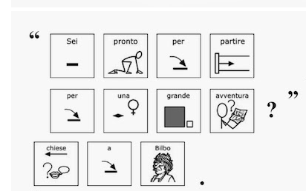
Una frase rappresentata con dei simboli

Slide 8
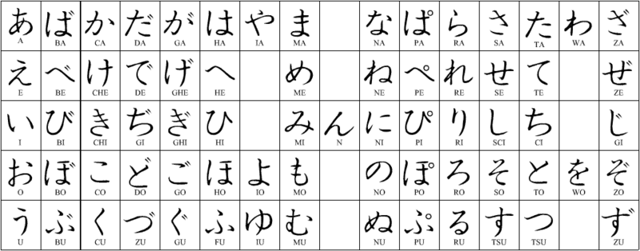
Simboli e alfabeto
Una successione di simboli permette di formalizzare dati (che ricordiamo sono: numeri, lettere dell’alfabeto, immagini,suoni, …)
I simboli che compongono la successione devono appartenere ad uno ed un solo alfabeto (insieme finito di elementi)
Esempio:
Alfabeto: {A,B,C,…,Z}, Simboli: A, B, … (lettere dell’alfabeto)
Alfabeto: {0,1,2,…,9}, Simboli: 0, 1, … (numeri del sistema decimale)
Alfabeto: {0,1}, Simboli: 0, 1 (numeri del sistema binario)
Alfabeto: {0,1,2,…,7}, Simboli: 0, 1, …, 7 (numeri del sistema ottale)
Alfabeto: {0,1,2,…,9,A,B,…,F}, Simboli: 0, 1, …, 9, A, … F (simboli del sistema esadecimale)

Slide 9
Codice
A
B
Mediante l’utilizzo dei simboli di un alfabeto è possibile costruire delle sequenze che rispettino le regole di composizione (esempio: le parole costruite mediante l’alfabeto italiano) e che prendono il nome di parole o word
Un codice è un insieme di regole che stabilisce una corrispondenza biunivoca tra un insieme di parole dell’alfabeto ed un altro (in altre parole, associa elementi di due insiemi)
Dati due alfabeti qualunque A di m simboli e B di n simboli è sempre possibile codificare l’insieme delle parole di A nell’alfabeto B e viceversa

Slide 10


Perché codificare un’informazione
Codifica
Insieme di simboli, parole
“Bla bla bla”
“00110101100”
Decodifica
Sequenza di bit
Informazione umana
Informazione digitale

Slide 11
Attività in classe
Perché è importante codificare?

Slide 12

Attività in classe
Avendo a disposizione solo cartoncini di colore celeste e fuxia (uniformi in dimensione), descrivere in modo univoco i componenti di una squadra che indossano esclusivamenta maglie di colore bianco
Le squadre sono composte da:
2 giocatori
4 giocatori
8 giocatori
Completare la tabella riportata di seguito
Stabilire quale sia la regola matematica che mette in relazione la prima e l’ultima colonna della tabella

Slide 13
Tabella attività
Componenti della squadra | Cartoncini ai singoli giocatori |  | Numero di cartoncini pro capite
2 | G1 G2
4 | G1 G2 G3 G4
8 | G1 G2 G3 G4 | G5 G6 G7 G8

Slide 14
Tabella attività
Componenti della squadra | Distribuzione dei cartoncini ai singoli giocatori |  | Numero di cartoncini pro capite
2 | G1 Celeste G2 Fucsia |  | 1
4 | G1 Celeste Celeste G2 Celeste Fucsia G3 Fucsia Celeste G4 Fucsia Fucsia |  | 2
8 | G1 Celeste Celeste Celeste G2 Celeste Celeste Fucsia G3 Celeste Fucsia Celeste G4 Celeste Fucsia Fucsia | G5 Fucsia Celeste Celeste G6 Fucsia Celeste Fucsia G7 Fucsia Fucsia Celeste G8 Fucsia Fucsia Fucsia | 3

Slide 15
La relazione matematica
2numero di cartoncini pro capite = numero componenti della squadra
Se i componenti di una squadra sono 2 quanti sarà il numero di cartoncini pro capite?
2numero di cartoncini pro capite = 2 ⇒ numero di cartoncini pro capite = 1
Se i componenti di una squadra sono 4 quanti sarà il numero di cartoncini pro capite?
2numero di cartoncini pro capite = 4 ⇒ numero di cartoncini pro capite = 2
Se i componenti di una squadra sono 8 quanti sarà il numero di cartoncini pro capite?
2numero di cartoncini pro capite = 8 ⇒ numero di cartoncini pro capite = 3

Slide 16
Passando al binario ...
Componenti della squadra | Codifica dei giocatori |  | Numero di cartoncini pro capite
2 | G1 0 G2 1 |  | 1
4 | G1 0 0 G2 0 1 G3 1 0 G4 1 1 |  | 2
8 | G1 0 0 0 G2 0 0 1 G3 0 1 0 G4 0 1 1 | G5 1 0 0 G6 1 0 1 G7 1 1 0 G8 1 1 1 | 3

Slide 17
Nella rappresentazione insiemistica …
Codifica
Giocatori
Codice binario
G1
00
G2
01
G3
10
G4
11
Decodifica

Slide 18
Il codice binario

Slide 19
Codifica binaria
Attraverso l’alfabeto binario {0,1}, i cui simboli sono 0, 1 è possibile rappresentare soltanto due informazioni
{0,1} {off, on} {😁, 😞}
Per poter rappresentare un numero maggiore di informazioni è necessario utilizzare sequenze di bit ovvero parole dell’alfabeto;
1 bit ⇒ (0, 1) ⇒ 2 informazioni
2 bit ⇒ (00, 01, 10, 11) ⇒ 4 informazioni
3 bit ⇒ (000, 001, 010, …, 111) ⇒ 8 informazioni
n bit ⇒ (...) ⇒ 2^{n} informazioni
L’associazione informazione/parola è convenzionale

Slide 20
Quanti bit servono per codificare N informazioni?
2^{n} ≥ N
dove:
n numero di bit necessari per codifica
N numero di informazioni da codificare
Generalizzando per un qualunque alfabeto
b^{n} ≥ N
dove:
b numero di simboli dell’alfabeto
n numero di bit necessari per codifica
N numero di informazioni da codificare

Slide 21
Sequenze di bit e codifica binaria
Numero di bit | Informazioni rappresentabili
1 | 2
2 | 4
3 | 8
4 | 16
5 | 32
6 | 64
7 | 128
8 | 256

Slide 22
Esempio: Codifica delle dita di una mano
Mano
Codice binario
Mano
Mano
Pollice
Pollice
Pollice
000
Indice
Indice
Indice
001
Medio
Medio
Medio
010
Anulare
Anulare
Anulare
011
Mignolo
Mignolo
Mignolo
100
1 bit
2 informazioni
2¹=2
2 bit
4 informazioni
2²=4
3 bit
8 informazioni
2³=8
3 bit
8 informazioni
2³=8

Slide 23
La tavola ASCII su 7 bit - 128 caratteri
Quanti sono i caratteri che vorremmo fossero codificati in binario?
32 caratteri speciali (non stampabili)
26 lettere maiuscole
26 lettere minuscole
10 numeri
34 segni di punteggiatura ed altri simboli
Quanti sono i bit necessari per codificare in binario 128 caratteri?
2^{numero di bit} = 128 ⇒ numero di bit = 7
128 caratteri

Slide 24
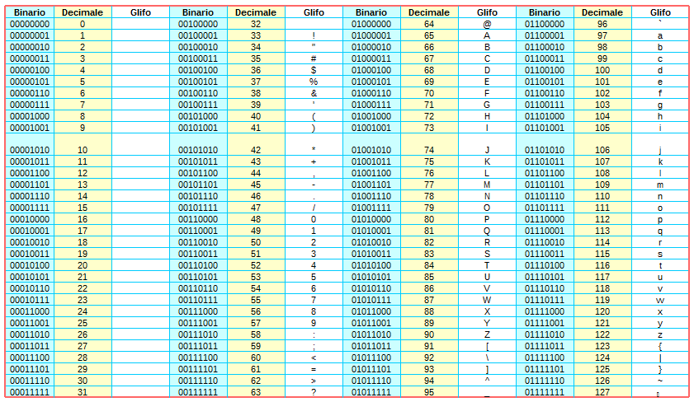
Tavola ASCII su 7 bit

Slide 25
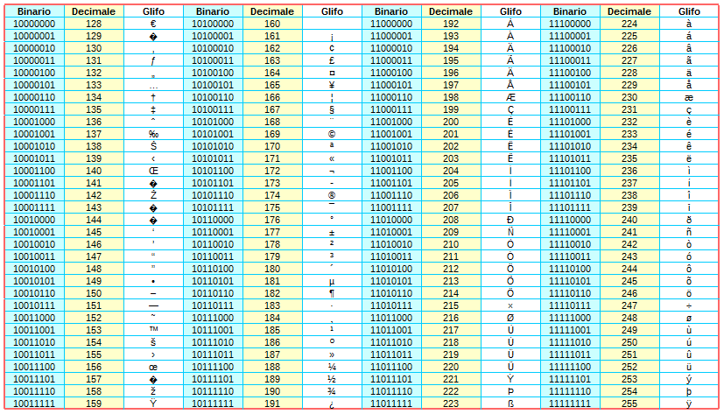
Tavola ASCII su 8 bit - 256 caratteri / Tavola ASCII estesa

Slide 26
Codifica di una parola con la tavola ASCII estesa
Una parola è una sequenza di caratteri ⇒ La codifica di una parola è la sequenza delle codifiche ASCII dei caratteri che la costituiscono
Ogni carattere è rappresentato con 8 bit ⇒ ha le dimensioni di 8 bit ovvero di 1 byte
Ogni parola ha dimensioni in bit pari a 8 * numero di caratteri che la costituiscono
Ogni parola ha dimensioni in byte pari al numero di caratteri che la costituiscono
Per le frasi si adopera la stessa procedura delle parole tenendo presente che lo spazio fra due parole è anch’esso un carattere
“Oggi è una bella giornata” ha dimensioni pari a 25 byte ovvero 200 bit
“Ti Amo” si codifica come 01010100 01101001 00001000 01000001 01101101 01101111
Vale anche il contrario
T
i
A
m
o

Slide 27
La soluzione finale: UNICODE
Chiaramente, l'aggiunta di codifiche su codifiche, ciascuna di al più 256 caratteri (8 bit), non può andare lontano...
Una soluzione radicale è quella proposta dallo standard UNICODE:
abbandonare gli standard 8 bit
codificare ogni carattere con 32 bit
oltre 4 miliardi di caratteri diversi codificabili!
UNICODE assegna ad ogni carattere un proprio codice numerico
indipendentemente dalla piattaforma
indipendentemente dal programma
indipendentemente dal linguaggio
Con oltre 4 miliardi di codici assegnabili, si può spaziare fra
finezze tipografiche
lingue morte o rarissime
UNICODE supporta praticamente tutte le lingue e i sistemi di scrittura esistenti al mondo (e alcuni non esistenti), fra cui ovviamente le lingue occidentali

Slide 28
Struttura UNICODE
Un carattere UNICODE è caratterizzato dal suo codice numerico, detto code point, solitamente rappresentato con 8 cifre esadecimali
Per esempio, fi (legatura di f e i) è rappresentato dal codice 0000FB01, mentre il simbolo “do doppio diesis strumentale” della notazione musicale greca antica (simile a una lambda maiuscola con una gambetta) è 0001D235
È uso omettere gli “0” iniziali
I primi 256 code point, da 0 a FF, sono identici ai caratteri ISO-8859-1; ciò semplifica grandemente la conversione fra UNICODE e ISO-Latin-1 (e -15)
UNICODE ha spazio per 16.777.216 “pagine” di 256 caratteri; molti standard precedenti sono inclusi tali e quali per comodità
Moltissimi caratteri sono quindi ripetuti più volte in pagine diverse

Slide 29
Conversioni decimale - binario/ottale/ esadecimale

Slide 30
Il sistema di numerazione decimale
Il sistema di numerazione decimale adotta la notazione posizionale, ogni cifra del numero assume un determinato valore in funzione della sua posizione.
Per esempio:
2689
⇓
2 x 1000 + 6 × 100 + 8 × 10 + 9 × 1
⇓
2 × 10³ + 6 x 10² + 8 x 10¹ + 9 x 10⁰
Ogni numero è la somma dei prodotti di ciascuna cifra per la base 10 elevata all’esponente che rappresenta la posizione della cifra partendo con 0 da destra

Slide 31
I sistemi di numerazione binaria, ottale e esadecimale
La notazione posizionale può essere usata con qualunque base (decimale, binaria, ottale, esadecimale) quindi con differenti sistemi di numerazione/alfabeti
Per ogni sistema di numerazione/alfabeto occorre utilizzare una base pari al suo numero di cifre/simboli
Sistema decimale ⇒ Alfabeto: {0,1,2,…,9} ⇒ base 10
Sistema binario ⇒ Alfabeto: {0,1} ⇒ base 2
Sistema ottale ⇒ Alfabeto: {0,1,2,…,7}, ⇒ base 8
Sistema esadecimale ⇒ Alfabeto: {0,1,2,…,9,A,B,…,F}, ⇒ base 16

Slide 32
Conversioni binario, ottale e esadecimale in decimale
Il sistema di numerazione binario (base 2) utilizza una notazione posizionale basata su 2 cifre (0 e 1) e sulle potenze di 2
(1011)₂ = 1 x 2⁰ + 1 x 2¹ + 0 x 2² + 1 x 2³ = (11)₁₀
Il sistema di numerazione ottale (base 8) utilizza una notazione posizionale basata su 8 cifre (0,…,7) e sulle potenze di 8
(2051)₈ = 1 x 8⁰ + 5 x 8¹ + 0 x 8² + 2 x 8³ = (1065)₁₀
Il sistema di numerazione esadecimale (base 16) utilizza una notazione posizionale basata su 16 cifre (0,…,9,A₍₁₀₎,…,F₍₁₅₎) e sulle potenze di 16
La lettere assumono i valori: A ⇒ 10, B ⇒ 11, C ⇒ 12, D ⇒ 13, E ⇒ 14, F ⇒ 15
(180A)_{16/hx} = A₍₁₀₎ x 16⁰ + 0 x 16¹ + 8 x 16² + 1 x 16³ = (6154)₁₀
Per convertire un numero binario/ottale/esadecimale in decimale è necessario rappresentarlo esplicitamente, ovvero attraverso la notazione esponenziale

Slide 33

Esercizi
Convertire da binario a decimale i seguenti numeri:
(10101010)₂ = ( )₁₀
(00100011)₂ = ( )₁₀
(00000101)₂ = ( )₁₀
(10010110)₂ = ( )₁₀
(01111101)₂ = ( )₁₀
(11001100)₂ = ( )₁₀
(11011101)₂ = ( )₁₀
(01010101)₂ = ( )₁₀

Slide 34

Quesiti
Cosa permette di capire, senza eseguire preventivamente la conversione, se un numero binario è sicuramente dispari?
Cosa permette di capire, senza eseguire preventivamente la conversione, se un numero binario è sicuramente pari?
Sarebbe possibile ripetere l’attività per la conversione in ottale?
Sarebbe possibile ripetere l’attività per la conversione in esadecimale?

Slide 35
Conversioni binario/ottale/ esadecimale - decimale

Slide 36
Conversione decimale - binario
Si vuole convertire il numero 243 in binario
Per convertire un numero decimale in binario occorre:
trovare tutti i resti delle successive divisioni del numero per la base 2
leggere la sequenza dei resti dal basso verso l'alto
Quindi (243)₁₀ = (11110011)₂
In generale, per convertire un numero decimale a una base n qualsiasi, occorre trovare tutti i resti delle successive divisioni del numero per la base n
Quoziente | Resto
243
121 | 1
60 | 1
30 | 0
15 | 0
7 | 1
3 | 1
1 | 1
0 | 1
Leggere sempre i resti dal basso verso l’alto

Slide 37
Conversioni decimale - ottale, decimale - esadecimale
Quoziente | Resto
243
121 | 1
60 | 1
30 | 0
15 | 0
7 | 1
3 | 1
1 | 1
0 | 1
Quoziente | Resto
243
30 | 3
3 | 6
0 | 3
Quoziente | Resto
243
15 | 3
0 | 15
Leggere sempre i resti dal basso verso l’alto
Leggere sempre i resti dal basso verso l’alto
Leggere sempre i resti dal basso verso l’alto
Esadecimale
Ottale
(243)₁₀ = (11110011)₂= (363)₈ = (F3)₁₆
Binario

Slide 38
Massimo numero rappresentabile
Supponiamo di avere 3 cifre a disposizione, qual è il più grande numero rappresentabile?
base 10: 999
base 2: 111 (7)₁₀
base 8: 777 (511)₁₀
base 16: FFF (4095)₁₀
Con n cifre a disposizione e base b, il più grande numero (intero positivo) rappresentabile si può esprimere come: b^{n} – 1
base 10: 999 10³ - 1 = 1000 - 1 = 999
base 2: 111 (7)₁₀ 2³ - 1 = 8 - 1 = 7
base 8: 777 (511)₁₀ 8³ - 1 = 512 - 1 = 511
base 16: FFF (4095)₁₀ 16³ - 1 = 4096 - 1 = 4095

Slide 39
I numeri interi positivi in binario
Numero di bit n | Informazioni rappresentabili | Numeri rappresentabili 0 → 2^{n}-1
1 | 2 | 0 → 2¹-1 ⇒ 0 → 1
2 | 4 | 0 → 2²-1 ⇒ 0 → 3
3 | 8 | 0 → 2³-1 ⇒ 0 → 7
4 | 16 | 0 → 2⁴-1 ⇒ 0 → 15
5 | 32 | 0 → 2⁵-1 ⇒ 0 → 31
6 | 64 | 0 → 2⁶-1 ⇒ 0 → 63
7 | 128 | 0 → 2⁷-1 ⇒ 0 → 127
8 | 256 | 0 → 2⁸-1 ⇒ 0 → 255

Slide 40
Quesiti
Senza eseguire preventivamente la conversione, quale fra i seguenti numeri è sicuramente la conversione decimale del numero binario (1010)₂
6
9
10
Senza eseguire preventivamente la conversione, quale fra i seguenti numeri è sicuramente la conversione decimale del numero binario (100011)₂
34
31
35
Video

Slide 41
Riassumendo …
 | Numero di bit n | Numeri rappresentabili 0 → 2n-1
Tavola ASCII su 7 bit | 7 | 0 → 2⁷-1 ⇒ 0 → 127
Tavola ASCII su 8 bit | 8 | 0 → 2⁸-1 ⇒ 0 → 255
Tavola UNICODE su 16 bit | 16 | 0 → 2¹⁶-1 ⇒ 0 → 65.535
Processore a 32 bit | 32 | 0 → 2³²-1 ⇒ 0 → 4.294.967.295
Processore a 64 bit | 64 | 0 → 2⁶⁴-1 ⇒ 0 → 18.446.744.073.709.551.615

Slide 42
Per comodità …
Ottale | Binario
0 | 000
1 | 001
2 | 010
3 | 011
4 | 100
5 | 101
6 | 110
7 | 111
Esadecimale | Binario
0 | 0000
1 | 0001
2 | 0010
3 | 0011
4 | 0100
5 | 0101
6 | 0110
7 | 0111
Esadecimale | Binario
8 | 1000
9 | 1001
10 (A) | 1010
11 (B) | 1011
12 (C) | 1100
13 (D) | 1101
14 (E) | 1110
15 (F) | 1111

Slide 43
Conversioni ottale - binario
Si vuole convertire il numero ottale (1532)₈ nel corrispettivo binario
Si prendano in considerazione le singolo cifre del numero (1532)₈ e le si convertano in binario
Si ricordi che per rappresentare tutti i simboli dell’alfabeto ottale attraverso l'alfabeto binario sono necessarie parole di 3 bit (2³ = 8) ⇒ la conversione dovrà tenere conto che ogni singola cifra dovrà essere espressa su 3 bit
( 1 | 5 | 3 | 2 )₈ = | ( ___ | ___ | ___ | ___ )₂ = | (001 | 101 | 011 | 010)₂

Slide 44
Conversioni esadecimale - binario
Si vuole convertire il numero esadecimale (A3D)₁₆ nel corrispettivo binario
Si prendano in considerazione le singolo cifre del numero (A3D)₁₆ e le si convertano in binario
Si ricordi che per rappresentare tutti i simboli dell’alfabeto esadecimale attraverso l'alfabeto binario sono necessarie parole di 4 bit (2⁴ = 16) ⇒ la conversione dovrà tenere conto che ogni singola cifra dovrà essere espressa su 4 bit
( A | 3 | D )₁₆ = | ( ____ | ____ | ____ )₂ = | (1010 | 0011 | 1101)₂

Slide 45
Conversioni binario - ottale
Si vuole convertire il numero binario (00110101010)₈ nel corrispettivo ottale
Si prendano in considerazione gruppi composti da 3 cifre a partire da destra verso sinistra e si effettui a conversione in decimale
Si ricordi che per rappresentare tutti i simboli dell’alfabeto ottale attraverso l'alfabeto binario sono necessarie parole di 3 bit (2³ = 8) ⇒ la conversione dovrà tenere conto che ogni singola cifra dovrà essere espressa su 3 bit
( 001101011010 )₂ = |  |  |  | ( 001 | 101 | 011 | 010)₂ = | (1 | 5 | 3 | 2)₈

Slide 46
Conversioni binario - esadecimale
Si vuole convertire il numero binario (101000111101)₁₆ nel corrispettivo esadecimale
Si prendano in considerazione gruppi composti da 4 cifre a partire da destra verso sinistra e si effettui la conversione decimale
Si ricordi che per rappresentare tutti i simboli dell’alfabeto esadecimale attraverso l'alfabeto binario sono necessarie parole di 4 bit (2⁴ = 16) ⇒ la conversione dovrà tenere conto che ogni singola cifra dovrà essere espressa su 4 bit
( 101000111101 )₂ = |  |  |  | ( 1010 | 0011 | 1101)₂ = | (A | 3 | D)₈

Slide 47
Operazioni in binario

Slide 48
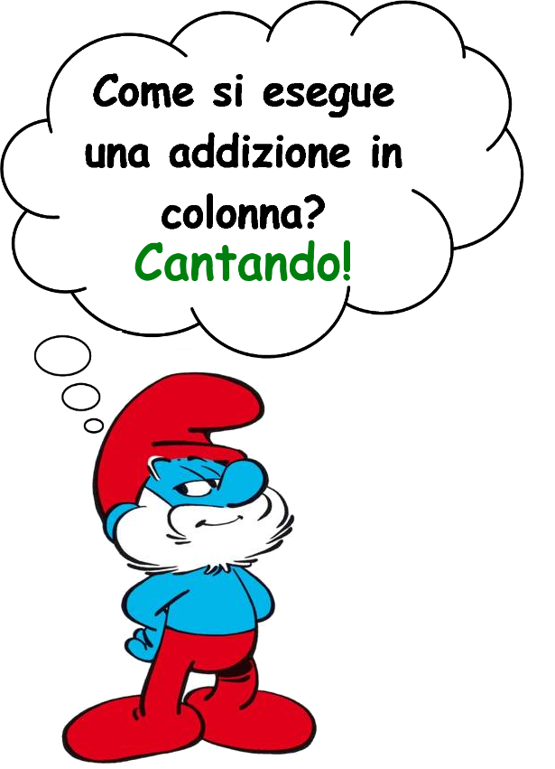
La somma aritmetica binaria
La somma aritmetica binaria è simile a quella decimale
le cifre dei due addendi sono sommate in colonna tenendo conto dell'eventuale riporto
I casi possibili sono 4:
Binario | Decimale
0 + 0 = 0 | 0 + 0 = 0 (00)
0 + 1 = 1 | 0 + 1 = 1 (01)
1 + 0 = 1 | 1 + 0 = 1 (01)
1 + 1 = 0 con riporto 1 | 1 + 1 = 2 (10)

Slide 49

Esempio 1
Eseguire la somma fra i numeri binari 101 → (5)₁₀ e 111 → (7)₁₀:
Operazione in binario
Colonna 4 | Colonna 3 | Colonna 2 | Colonna 1
1 | 1 | 1 |  | riporti
 | 1 | 0 | 1 | +
 | 1 | 1 | 1 | =
1 | 1 | 0 | 0
Verifica in decimale
Colonna 2 | Colonna 1
1 |  | riporti
 | 5 | +
 | 7 | =
1 | 2

Slide 50
Esempio 2
Eseguire la somma fra i numeri binari 10111 → (23)₁₀ e 11110 → (30)₁₀:
Operazione in binario
Colonna 6 | Colonna 5 | Colonna 4 | Colonna 3 | Colonna 2 | Colonna 1
1 | 1 | 1 | 1 |  |  | riporti
 | 1 | 0 | 1 | 1 | 1 | +
 | 1 | 1 | 1 | 1 | 0 | =
1 | 1 | 0 | 1 | 0 | 1
Verifica in decimale
Colonna 2 | Colonna 1
 |  | riporti
2 | 3 | +
3 | 0 | =
5 | 3

Slide 51
Esempio 3
Eseguire la somma fra i numeri binari 1101 → (13)₁₀ e 111 → (7)₁₀:
Operazione in binario
Colonna 5 | Colonna 4 | Colonna 3 | Colonna 2 | Colonna 1
1 | 1 | 1 | 1 |  | riporti
 | 1 | 1 | 0 | 1 | +
 |  | 1 | 1 | 1 | =
1 | 0 | 1 | 0 | 0
Verifica in decimale
Colonna 2 | Colonna 1
 |  | riporti
1 | 3 | +
 | 7 | =
2 | 0

Slide 52
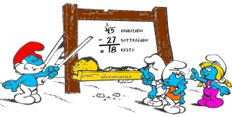
La sottrazione aritmetica binaria
La sottrazione aritmetica binaria è simile a quella decimale
le cifre del minuendo e del sottraendo sono sottratte in colonna tenendo conto dell'eventuale prestito
I casi possibili sono 4:
Binario | Decimale
0 - 0 = 0 | 0 - 0 = 0
0 - 1 = 1 con prestito (10)₂ | 0 - 1 = 9 con prestito (10)₁₀
1 - 0 = 1 | 1 - 0 = 1
1 - 1 = 0 | 1 - 1 = 0

Slide 53
Esempio 1
Eseguire la sottrazione fra i numeri binari 1101 → (13)₁₀ e 1011 → (11)₁₀:
Operazione in binario
Colonna 4 | Colonna 3 | Colonna 2 | Colonna 1
 | 0 | (10)₂ |  | prestito
1 | 1 | 0 | 1 | -
1 | 0 | 1 | 1 | =
0 | 0 | 1 | 0
Verifica in decimale
Colonna 2 | Colonna 1
 |  | prestito
1 | 3 | -
1 | 1 | =
0 | 2

Slide 54
Esempio 2
Eseguire la sottrazione fra i numeri binari 10101 → (21)₁₀ e 1011 → (11)₁₀:
Operazione in binario
Colonna 5 | Colonna 4 | Colonna 3 | Colonna 2 | Colonna 1
0 | (10)₂ | 0 | (10)₂ |  | prestito
1 | 0 | 1 | 0 | 1 | -
 | 1 | 0 | 1 | 1 | =
0 | 1 | 0 | 1 | 0
Verifica in decimale
Colonna 2 | Colonna 1
 |  | prestito
2 | 1 | -
1 | 1 | =
1 | 0

Slide 55
Esempio 3
Eseguire la sottrazione fra i numeri binari 11000 → (24)₁₀ e 111 → (7)₁₀:
Operazione in binario
Colonna 5 | Colonna 4 | Colonna 3 | Colonna 2 | Colonna 1
 |  | 1 | 1
 | 0 | (10)₂ | (10)₂ | (10)₂ | prestito
1 | 1 | 0 | 0 | 0 | -
 |  | 1 | 1 | 1 | =
1 | 0 | 0 | 0 | 1
Verifica in decimale
Colonna 2 | Colonna 1
1 | (10)₁₀+ 4 | prestito
2 | 4 | -
 | 7 | =
1 | 7

Slide 56
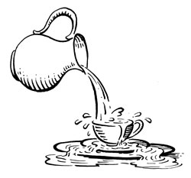
Overflow
Supponendo di lavorare con 8 bit, cosa accade se il numero che si vuole codificare “sfora” l’intervallo 0 → 255? Per esempio se il numero fosse 257?
Numeri più grandi del massimo numero rappresentabile generano overflow
Operazioni il cui risultato “sfora” il massimo numero rappresentabile generano overflow
Se i numeri vengono rappresentati con un numero di cifre fissato n e la somma di due operandi è un numero maggiore del massimo numero rappresentabile con n cifre si ha la condizione di overflow, ovvero si genera overflow nella somma di due numeri di n cifre quando si ha un riporto oltre la cifra di peso n
Esempio: n = 4 bit (0100)₂ + (1100)₂ = (10000)₂
overflow

Slide 57
Operazioni in ottale/esadecimale

Slide 58
La somma aritmetica ottale/esadecimale
La somma aritmetica ottale/esadecimale seguono le stesse regole del sistema decimale e binario, trattandosi tutti di sistemi posizionali
Per fare la somma aritmetica ci si deve ricordare che in un sistema ottale/esadecimale si hanno a disposizione 8/16 cifre
In generale dato un sistema di n cifre queste assumono i valori da 0 a n-1 ⇒ in una data posizione, la cifra massima che può essere scritta è proprio n-1 ⇒ se sommando 2 cifre si ottiene un risultato maggiore di n-1 allora vuol dire che stai generando un riporto alla cifra successiva

Slide 59
Esempio ottale
Eseguire la somma fra i numeri binari (345)₈ → (229)₁₀ e (63)₈ → (51)₁₀:
Operazione in binario
Colonna 3 | Colonna 2 | Colonna 1
1 | 1 |  | riporti
3 | 4 | 5 | +
 | 6 | 3 | =
4 | 3 | 0
 | Verifica in decimale
Colonna 3 | Colonna 2 | Colonna 1
 | 1 |  | riporti
2 | 2 | 9 | +
 | 5 | 1 | =
2 | 8 | 0

Slide 60
Regola pratica
Scrivere tutti i numeri ottali da 0 a 7 e, per fare l’addizione, ‘spostarsi in avanti’ ricordandosi che quando si giunge all’estrema destra della sequenza si deve ricominciare dall’altra parte (in senso orario) e si deve tenere conto del riporto.
0 | 1 | 2 | 3 | 4 | 5 | 6 | 7
0 + 1
1 + 1
2 + 1
3 + 1
4 + 1
5 + 1
6 + 1

Slide 61
Esempio esadecimale
Eseguire la somma fra i numeri binari (3AF)₁₆ → (943)₁₀ e (67)₁₆ → (103)₁₀:
Operazione in binario
Colonna 3 | Colonna 2 | Colonna 1
1 | 1 |  | riporti
3 | A ↔ 10 | F ↔ 15 | +
 | 6 | 7 | =
4 | 1 | 6
 | Verifica in decimale
Colonna 4 | Colonna 3 | Colonna 2 | Colonna 1
1 |  |  |  | riporti
 | 9 | 4 | 3 | +
 | 1 | 0 | 3 | =
1 | 0 | 4 | 6

Slide 62
Regola pratica
Scrivere tutti i simboli esadecimali da 0 a F e, per fare l’addizione, ‘spostarsi in avanti’ ricordandosi che quando si giunge all’estrema destra della sequenza si deve ricominciare dall’altra parte (in senso orario) e si deve tenere conto del riporto.
0 | 1 | 2 | 3 | 4 | 5 | 6 | 7 | ... | A | ... | F
0 + 1
1 + 1
2 + 1
3 + 1
4 + 1
5 + 1
6 + 1
E + 1

Slide 63
La sottrazione aritmetica binaria
La sottrazione di due numeri ottali/esadecimali viene calcolata adattando le stesse regole della sottrazione dei numeri decimali
Come avviene nel sistema decimale, quando una cifra del minuendo (il numero di partenza) è minore della cifra corrispondente nel sottraendo (il numero da sottrarre), si procede con il prestito dalla cifra precedente

Slide 64
Esempio ottale
Eseguire la differenze fra i numeri binari (642)₈ → (418)₁₀ e (155)₈ → (109)₁₀:
Operazione in binario
Colonna 3 | Colonna 2 | Colonna 1
 | 8+3=11
5 | 3 | 8+2=10 | prestiti
6 | 4 | 2 | -
1 | 5 | 5 | =
4 | 6 | 5
 | Verifica in decimale
Colonna 3 | Colonna 2 | Colonna 1
 | 0 | 10+8=18 | prestiti
4 | 1 | 8 | -
1 | 0 | 9 | =
3 | 0 | 9

Slide 65
Regola pratica
Scrivere tutti i numeri ottali da 0 a 7 e, per fare la sottrazione, ‘spostarsi indietro’ ricordandosi che quando si giunge all’estrema sinistra della sequenza si deve ricominciare dall’altra parte (in senso anti-orario) e si deve tenere conto del prestito.
0 | 1 | 2 | 3 | 4 | 5 | 6 | 7
1 - 1
2 - 1
3 - 1
4 - 1
5 - 1
6 - 1
7 - 1

Slide 66
Esempio esadecimale
Eseguire la differenza fra i numeri binari (FA2)₁₆ → (4002)₁₀ e (155)₁₆ → (341)₁₀:
Operazione in binario
Colonna 3 | Colonna 2 | Colonna 1
 | 9 | 16+2=18 | prestiti
F ↔ 15 | A ↔ 10 | 2 | -
1 | 5 | 5 | =
E ↔ 14 | 4 | D ↔ 13
Verifica in decimale
Colonna 4 | Colonna 3 | Colonna 2 | Colonna 1
3 | 10-1=9 | 10+0 |  | prestiti
4 | 0 | 0 | 2 | -
 | 3 | 4 | 1 | =
3 | 6 | 6 | 1

Slide 67
Regola pratica
Scrivere tutti i numeri ottali da 0 a F e, per fare la sottrazione, ‘spostarsi indietro’ ricordandosi che quando si giunge all’estrema sinistra della sequenza si deve ricominciare dall’altra parte (in senso anti-orario) e si deve tenere conto del prestito.
0 | 1 | 2 | 3 | 4 | 5 | 6 | 7 | ... | A | ... | F
1 - 1
2 - 1
3 - 1
4 - 1
5 - 1
6 - 1
7 -1
F - 1

Slide 68
Numeri interi con segno

Slide 69
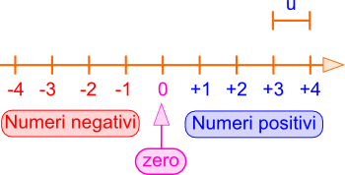
I numeri interi con segno
Esprimendo i numeri su n bit:
i numeri positivi sono rappresentati in modulo e segno
i numeri negativi sono rappresentati dal complemento a 2 del corrispondente numero positivo
I numeri positivi hanno il bit più significativo a 0
I numeri negativi hanno il bit più significativo a 1

Slide 70
Complemento a 1

Slide 71
Complemento a 1
La rappresentazione in complemento a 1 è un metodo di rappresentazione dei numeri interi in un computer
Considerando numeri binari di n bit , si definisce complemento a uno di un numero A la quantità:
Ā = 2^{n} - 1 – A
Viene anche detto semplicemente complemento
Regola pratica: il complemento a uno di un numero binario A si ottiene cambiando il valore di tutti i suoi bit (complementando ogni bit)
Esempio: A = 1011 Ā = 0100

Slide 72
Esempio
Numero intero positivo: viene rappresentato come nella rappresentazione senza segno
Esempio: (+63)₁₀ = (0111111)₂ dove il bit più a sinistra 0 indica il segno positivo
Numero intero negativo: viene rappresentato in complemento a 1 invertendo ogni bit della rappresentazione dell’intero positivo
Esempio: (-63)₁₀ = (1000000)₂ dove il bit più a sinistra 1 indica il segno negativo
Il metodo della rappresentazione in complemento a 1 consente di effettuare le operazioni aritmetiche di somma e sottrazione con un solo circuito

Slide 73

Ma...
Segno
 | 0 | 1 | 1 | 1 | 1 | 1 | 1 | +63
+ | 1 | 0 | 0 | 0 | 0 | 0 | 0 | -63
= | 1 | 1 | 1 | 1 | 1 | 1 | 1
 | 0 | 0 | 0 | 0 | 0 | 0 | 0
Rappresentazione in complemento a 1 del risultato
Rappresentazione NON in complemento a 1 del risultato
Guai in vista! Si hanno due rappresentazioni dello 0!

Slide 74
Complemento a 2

Slide 75
Complemento a 2
La rappresentazione in complemento a 2 è un metodo di rappresentazione dei numeri interi in un computer
Considerando numeri binari di n bit , si definisce complemento a due di un numero A la quantità:
Ā = A - 2^{n}
Regola pratica: il complemento a due di un numero binario A si ottiene sommando uno al suo complemento (a uno)
Esempio: A = 1011 Ā = 0100 Ā = 0101
Regola alternativa: si parte da destra, si lasciano inalterati tutti gli zeri fino al primo uno che si lascia inalterato, si complementano tutti gli altri bit
Esempio: A = 001101001000 Ā = 110010111000

Slide 76
Esempio
Numero intero positivo: viene rappresentato come nella rappresentazione senza segno
Esempio: (+63)₁₀ = (0111111)₂ dove il bit più a sinistra 0 indica il segno positivo
Numero intero negativo: viene rappresentato in complemento a 2 invertendo ogni bit della rappresentazione dell’intero positivo e aggiungendo 1
Esempio: (-63)₁₀ = (1000001)₂ dove il bit più a sinistra 1 indica il segno negativo
Riassumendo: il MSB (Most Significant Bit) indica il segno: 0 = + , 1 = -
Il metodo della rappresentazione in complemento a 2 consente di effettuare le operazioni aritmetiche di somma e sottrazione con un solo circuito

Slide 77
I numeri interi con segno in binario
Numero di bit n | Informazioni rappresentabili | Numeri senza segno 0 → 2^{n} - 1 | Numeri con segno -2^{n-1} → 2^{n-1} - 1
1 | 2 | 0 → 2¹-1 ⇒ 0 → 1 | -2¹⁻¹ → 2¹⁻¹-1 ⇒ -1 → 0
2 | 4 | 0 → 2²-1 ⇒ 0 → 3 | -2²⁻¹ → 2²⁻¹-1 ⇒ -2 → 1
3 | 8 | 0 → 2³-1 ⇒ 0 → 7 | -2³⁻¹ → 2³⁻¹-1 ⇒ -4 → 3
4 | 16 | 0 → 2⁴-1 ⇒ 0 → 15 | -2⁴⁻¹ → 2⁴⁻¹-1 ⇒ -8 → 7
5 | 32 | 0 → 2⁵-1 ⇒ 0 → 31 | -2⁵⁻¹ → 2⁵⁻¹-1 ⇒ -16 → 15
6 | 64 | 0 → 2⁶-1 ⇒ 0 → 63 | -2⁶⁻¹ → 2⁶⁻¹-1 ⇒ -32 → 31
7 | 128 | 0 → 2⁷-1 ⇒ 0 → 127 | -2⁷⁻¹ → 2⁷⁻¹-1 ⇒ -64 → 63
8 | 256 | 0 → 2⁸-1 ⇒ 0 → 255 | -2⁸⁻¹ → 2⁸⁻¹-1 ⇒ -128 → 127

Slide 78
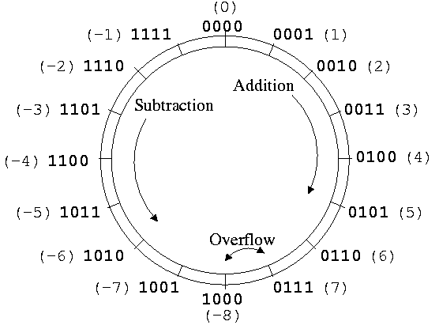
Binary Circle

Slide 79
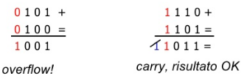
Somma e sottrazione in complemento a 2
La somma si effettua direttamente, senza badare ai segni degli operandi, come fossero due normali numeri binari
La sottrazione si effettua sommando al minuendo il complemento a 2 del sottraendo:
A – B = A + (- B) ovvero: A + Ḇ
Esempio: 10 - 12 = -2 ⇒ 01010 + 10100 = 11110
Overflow
operandi con segno discorde
non si può mai verificare overflow!
operandi con segno concorde
c’è overflow quando il risultato ha segno discorde da quello dei due operandi

Slide 80
Numeri razionali

Slide 81

Numeri con virgola fissa
Un numero razionale ha una parte intera (prima della virgola) e una parte frazionaria (dopo la virgola)
es: 3,12 0,00045 5024,17 ... (in base 10)
Per rappresentare i numeri razionali in virgola fissa è necessario riservare un numero fisso di bit per parte intera ed un numero fisso di bit parte frazionaria;
Per semplicità consideriamo solo numeri positivi
Parte intera | Parte frazionaria
Con 4 bit per la parte intera e 2 bit per quella frazionaria si possono rappresentare numeri come: 1011,01 1001,01 1000,10

Slide 82
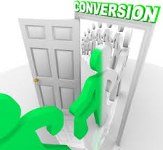
Conversione
Conversione di numeri frazionari da base 2 a base 10:
come per gli interi
101,01 = 1*2² + 0*2¹ + 1*2⁰ + 0*2⁻¹ + 1*2⁻² = 4 + 0 + 1 + 0 + 0.25 = 5,25
Conversione da base 10 a base 2:
parte intera: per divisioni successive
parte decimale: per moltiplicazioni successive
es: 6,125
parte intera: 110 parte
parte decimale:
0,125 * 2 = 0,25 => 0 riporto 0,25
0,25 * 2 = 0,50 => 0 riporto 0,50
0,50 * 2 = 1 => 1
Quindi 6.125 => 110,001
Alcuni numeri frazionari con rappresentazione finita in base 10 sono periodici in base 2.
es: 0,6 => 0,1001100110011001... = 0,1001

Slide 83


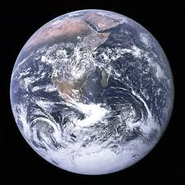
Ma...
SOS
La massa dell’elettrone è: 0.000000000000000000000000000000091 Kg
La massa della terra è: 5973600000000000000000000 kg

Slide 84

Quindi...
Come possiamo gestire numeri di questo tipo e stabilire univocamente la convenzione sulla posizione della virgola?
Si pensi cosa sarebbe necessario fare se si volesse rappresentare grandezze di questo tipo all’interno di un elaboratore poiché il numero di cifre in base 2 è notevolmente più lungo di quello del numero in base 10. Anche solo scrivere su un foglio di carta questi numeri è difficoltoso!
L’alternativa è di scrivere il numero indicando solo le cifre essenziali
9.1 × 10⁻³¹
5.9736 × 10²⁴
Questo tipo di scrittura viene denominato notazione scientifica. Spesso il 10 viene sostituito dal simbolo “e” ottenendo 9.1e-31 kg e 5.9736e24 kg rispettivamente

Slide 85

Virgola fissa e spreco di spazio
Limitazioni della rappresentazione in virgola fissa
Non rappresenta bene numeri frazionari molto grandi
Non rappresenta bene numeri frazionari molto piccoli
Spreco di bit per memorizzare zeri
es: in base 10, con 4 cifre per la parte intera e 2 cifre riservate alla parte frazionaria otterremmo 7000,00 oppure 0000,09
La rappresentazione in virgola mobile estende l’intervallo di numeri rappresentati a parità di cifre, rispetto alla notazione in virgola fissa
Intervallo di numeri rappresentabili piccolo per molte applicazioni: in base 2, con N bit per parte intera e K per parte frazionaria, il numero massimo rappresentabile è 2^{N} - 1/2^{K}, il minimo numero positivo è 1/2^{K}
es: per N=4 e K=3, il max è 1111.111 = 15.875, mentre il minimo positivo è 0000.001 = 0.125.
La notazione esponenziale o floating point (virgola mobile) riduce entrambi i problemi: i bit vengono usati più efficientemente, per un intervallo di numeri più ampio

Slide 86

Numeri con virgola mobile
Fissata una base b, un numero n può essere rappresentato dalla coppia mantissa m ed esponente e, con il seguente significato
n = m * b^{e}
La mantissa rappresenta le cifre significative (cioè diverse da zero) del numero, l'esponente indica la posizione della virgola.
Es: il numero 289,34 ha varie rappresentazioni in virgola mobile
(2,8934;+2), cioè 2,8934 * 10² (forma normalizzata)
(0,028934;+4), cioè 0,028934 * 10⁴
(28934,0;-4), cioè 28934,0 * 10⁻⁴
Si dice normalizzato, un numero in cui 1 ≤ m <10

Slide 87
In base 2
In base 2 la situazione è del tutto analoga.
es: in base 2, il numero positivo 101,011 ha varie rappresentazioni in virgola mobile
(1,01011;+2), cioè 1,101011*2² (forma normalizzata)
(0,0101011;+4), cioè 0,0101011*2⁴
(101011,0;-3), cioè 101011,0*2⁻³
Si dice normalizzato un numero in cui la prima cifra della mantissa è sempre 1. Tale cifra NON viene rappresentata esplicitamente
Quindi un numero binario normalizzato è sempre nella forma 1.XXXXXXXXX…

Slide 88
Quindi ...
Per rappresentare numeri in virgola mobile si deve fissare un numero di bit N_{m} per il valore assoluto della mantissa, un numero di bit N_{e} per l'esponente in complemento a 2, un numero di bit N_{S} per il segno del numero
E’ possibile in teoria avere un numero elevatissimo di codifica in virgola mobile, cambiando:
Numero bit
più bits per mantissa: maggior accuratezza
più bits per esponente: maggior intervallo
Tipo di codifica binaria per mantissa ed esponente
Formula di conversione decimale/binario e viceversa

Slide 89

Codifica dei Numeri Reali Virgola Mobile IEEE 754
Nell'anno 1985 l'IEEE (The Institute of Electrical and Electronics Engineering) ha definito uno standard per la codifica dei numeri reali in virgola mobile: IEEE 754
Lo standard prevede due codifiche:
32 bit (float) Single Precision
1-bit segno (0 positivo, 1 negativo) + 8-bit esponente + 23-bit mantissa
64 bit (double) Double Precision
1-bit segno (0 positivo, 1 negativo) + 11-bit esponente + 52-bit mantissa
La rappresentazione IEEE 754 prevede due diverse forme:
Normalizzata (default) e se ne presenta solo la parte frazionaria e ≠ 00000000
Denormalizzata (risultato di calcoli che producono numeri piccoli) e = 00000000

Slide 90
Graficamente
31
30
23
22
0
S | Esponente |  |  |  |  |  |  |  | Mantissa
Singola Precisione
63
62
52
51
0
 |  | … |  |  |  |  |  |  |  | …
S | Esponente |  |  |  |  |  |  |  | Mantissa
Doppia Precisione

Slide 91
Codifica dei Numeri Reali Virgola Mobile IEEE 754
Il bit '1' bit più significativo della mantissa è implicito
si risparmia 1 bit
Esponente è biased (polarizzato), per avere numeri sempre positivi:
00...000 esponente minimo
11...111 esponente massimo
bias 127 per singola precisione, 1023 per doppia precisione
Esempio di esponente biased (semplice precisione) :
se gli 8 bit dell’esponente biased contengono 10100011 = 163
allora l’esponente vale: 163-127 = 36
se gli 8 bit dell’esponente biased contengono 00100111 = 39
allora l’esponente vale: 39-127 = -88
Valore: (segno) (1. + mantissa) ∗ 2^{esponente_biased-bias}

Slide 92
Codifica dei Numeri Reali Virgola Mobile IEEE 754
Per quanto riguarda l’esponente:
viene rappresentato in eccesso 127 (polarizzazione o BIAS)
l’intervallo è [-127, +128]
le due configurazioni estreme sono riservate
si usa l’intervallo: -126 ≤ e ≤ 127
Gli intervalli di numeri rappresentati sono pertanto: [-2¹²⁷,-2⁻¹²⁶] [2⁻¹²⁶,2¹²⁷]

Slide 93
Conversione da decimale a binario
Si vuole rappresentare il numero (4,375)₁₀ in binario
Secondo le indicazioni delle standard a singola precisione bisognerà utilizzare:
1 bit di segno
8 bit di esponente
23 bit di mantissa
31
30
23
22
0
S | Esponente |  |  |  |  |  |  |  | Mantissa

Slide 94
Da decimale a binario
La ricerca del segno è semplice
0 per indicare un segno +
1 per indicare un segno -
es: (4,375)₁₀ è composto da 4 e 0,375
(4)₁₀ = (100)₂
(0,375)₁₀ = (0,01100)₂
(4,375)₁₀ = (100,01100)₂

Slide 95
Da decimale a binario
La prima cifra della mantissa è sempre 1, quindi si deve normalizzare facendo scorrere la virgola e modificando in maniera opportuna l'esponente
(4,375)₁₀ = (100,01100)₂ = (100,011)₂ = (1,00011)₂ * 2²
quindi la mantissa è 00011000000000000000000
l'esponente (eccesso 127) è 127+2 = (129)₁₀ ovvero 10000001
Mettendo tutto insieme si ottiene:
0 10000001 00011000000000000000000

Slide 96
Conversione da binario a decimale
Dato il seguente numero in singola precisione:
1 10000001 01000000000000000000000
1 segno negativo
10000001 e = 129 - 127 (bias)= 2
01000000000000000000000 mantissa = 1 + 2⁻² = 1.25
quindi il numero rappresentato è -(1.25 ∗ 2²) = -5.00
Dato il seguente numero in singola precisione:
0 10000011 10011000000000000000000
0 segno positivo
10000011 e = 131 - 127 (bias)= 4
10011000000000000000000 mantissa = 1 + 2⁻¹ + 2⁻⁴ + 2⁻⁵ = 1.59375
quindi il numero rappresentato è +(1.59375 ∗ 2⁴) = 25.5

Slide 97
Codifica dei Numeri Reali Virgola Mobile IEEE 754
Lo Standard IEEE 754 attribuisce valori convenzionali a particolari configurazioni di e ed m
m ed e tutti 0 rappresentano il valore 0 (altrimenti non rappresentabile)
m tutti 0 ed e tutti 1 rappresentano l’infinito ∞
m ≠ 0 ed e tutti 1 indicano la situazione Not A Number (NAN), cioè un valore indefinito (ad es. il risultato di una divisione per 0)

Slide 98
Estremi degli intervalli
Più grande normalizzato ~±2¹²⁸
S 11111110 11111111111111111111111
± 2¹²⁷ ~ 2
Più piccolo normalizzato ±2⁻¹²⁶
S 00000001 00000000000000000000000
± 2⁻¹²⁶ ~ 1
Più grande denormalizzato ~±2⁻¹²⁶
S 00000000 11111111111111111111111
± 2⁻¹²⁶ (0.11... )₂ ~ 1
Più piccolo denormalizzato ±2⁻¹⁴⁹
S 00000000 00000000000000000000001
± 2⁻¹²⁶ (0.00...1 )₂ = 2⁻²³

Slide 99
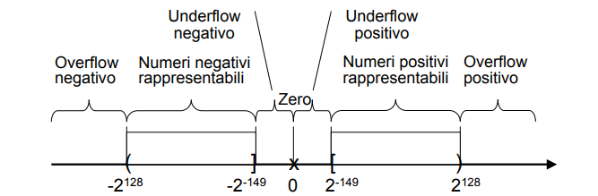
Intervallo di rappresentazione
L’overflow può essere positivo
quando si devono rappresentare numero positivi maggiori di 2¹²⁸
L’overflow può essere negativo
quando si devono rappresentare numero negativi minori di -2¹²⁸
L’underflow può essere positivo
quando si devono rappresentare numero positivi minori di 2⁻¹⁴⁹
L’underflow può essere negativo
quando si devono rappresentare numero negativi maggiori di -2⁻¹⁴⁹

Slide 100

Errore assoluto e relativo
Rappresentando un numero reale n in una notazione floating point si commette un errore di approssimazione
In realtà viene rappresentato un numero razionale n’ con un numero limitato di cifre significative
Errore assoluto : e_{A}= n-n’
Errore relativo: e_{R}= e_{A}/n = (n-n’)/n

Slide 101
L’errore relativo massimo
Se la mantissa è normalizzata l’errore relativo è sempre inferiore ad un’unità sull’ultima cifra rappresenta
Con k cifre frazionarie e mantissa normalizzata tra 1 e 2 si hanno sempre k + 1 cifre significative
L’errore relativo massimo è ordine 2^{-k}
ESEMPIO
Con 10 cifre frazionarie l’errore massimo è ordine 2⁻¹⁰
Su un numero di ordine 2^{m} l’errore assoluto è dato da
e_{A}= e_{R} · n e quindi è ordine 2^{m-10}

Slide 102
Codifica delle immagini

Slide 103

Le immagini
Abbiamo visto come la codifica di testi sia relativamente semplice
Un testo è una sequenza di simboli
Ogni simbolo è codificato con un numero
Ne segue che il testo è trasformato in un numero, e quindi elaborabile da un calcolatore
Con le immagini la questione è più complessa

Slide 104

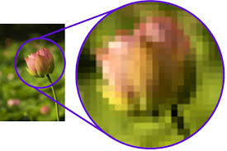
I tipi di immagini
Distinguiamo due tipi di immagini:
Le immagini raster sono di tipo fotografico
si rappresenta individualmente ogni singolo punto dell'immagine
Le immagini vettoriali sono essenzialmente disegni, si rappresentano i punti e le curve che formano il disegno

Slide 105
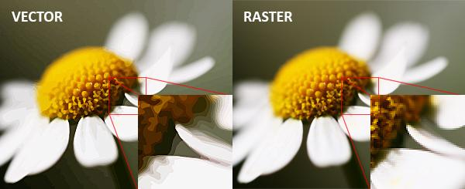
Le immagini raster e vettoriali
A volte la stessa immagine può essere rappresentata come raster o vettoriale

Slide 106

Le immagini raster e vettoriali
In linea di principio, i due tipi sono interscambiabili ma in pratica, le “foto” sono raster, i “disegni” sono vettoriali; nulla vieta comunque di avere dipinti iperrealistici che sembrano foto, o foto posterizzate che sembrano disegni

Slide 107
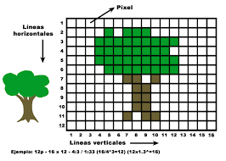
Immagini raster
Un'immagine raster è definita per punti
L'immagine è scomposta in un numero elevato di “punti”, tipicamente quadrati o rettangoli quasi-quadrati
Ciascuno di questi punti è detto pixel (da picture element, elemento dell'immagine)
La densità della griglia di scomposizione, più o meno fitta, è detta risoluzione

Slide 108
Immagine raster in bianco e nero
Esempio di immagine raster (in bianco e nero)
0 | 0 | 0 | 1 | 1 | 0 | 0 | 0
0 | 0 | 1 | 0 | 0 | 1 | 0 | 0
0 | 0 | 1 | 0 | 0 | 1 | 0 | 0
0 | 0 | 1 | 0 | 0 | 0 | 0 | 0
0 | 1 | 1 | 1 | 1 | 1 | 1 | 0
0 | 1 | 1 | 1 | 0 | 1 | 1 | 0
0 | 1 | 1 | 1 | 0 | 1 | 1 | 0
0 | 0 | 1 | 1 | 1 | 1 | 0 | 0

Slide 109
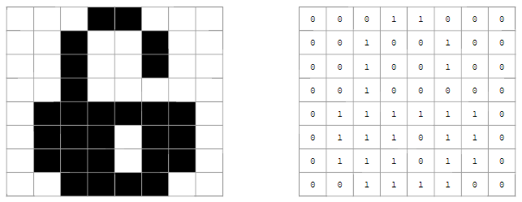
Immagine raster in bianco e nero
Ad ogni pixel viene fatto corrispondere un valore binario
Nella slide precedente la codifica avviene nel seguente modo:
0 viene utilizzato per per la codifica di un pixel corrispondente a un quadratino in cui il bianco è il colore predominante
1 viene utilizzato per la codifica di un pixel corrispondente a un quadratino in cui il nero è il colore predominante
Quella che si ottiene nella codifica è un’approssimazione dell’immagine originaria: DIGITALIZZAZIONE ⇒ Perdita di qualità
Aumentando la granularità dell’immagine, aumenta la qualità

Slide 110

Immagine raster con gradazione di grigio
Per le immagini a più colori la logica è la stessa: per codificare diversi livelli di grigio con una rappresentazione binaria si deve far corrispondere a ogni livello di grigio una certa sequenza di bit
utilizzando 4 bit si possono rappresentare 2⁴ = 16 livelli di grigio
utilizzando 8 bit si possono rappresentare 2⁸ = 256 livelli di grigio

Slide 111
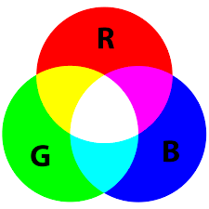
Immagini raster
Di ciascuno dei pixel che compongono l'immagine vengono definite alcune proprietà:
il colore (sempre)
la trasparenza (in alcuni casi)
Applicazioni più specializzate definiscono altre proprietà (per esempio, nel trattamento di immagini astronomiche) che non considereremo
In generale, il colore è dato dalla combinazione di più componenti colore
Nel caso più comune viene utilizzato il il modello RGB:
quantità di rosso (R, red)
quantità di verde (G, green)
quantità di blu (B, blue)
Combinando quantità variabili di R, G e B si possono ottenere “tutti” i colori

Slide 112
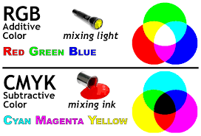
RGB vs CMYK

Slide 113
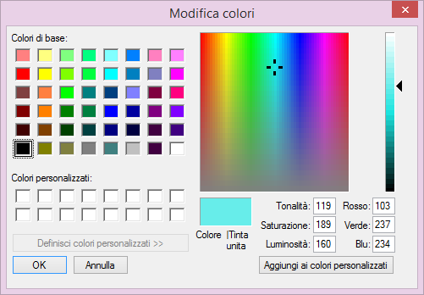
Definizione del colore
L'intensità di ciascun componente deve essere rappresentata (come al solito) da un numero
Concettualmente, si va da 0% (assenza totale del colore) a 100% (colore al massimo della saturazione)
In pratica, si discretizza il valore con un numero intero (una potenza di 2, per esempio 0-7 o 0-255)
L'assenza di R, G, B produce il nero
La presenza di R, G, B alla massima intensità produce il bianco
Un colore è un punto nello spazio dei colori
Poiché ogni colore ha tre coordinate in questo spazio (R, G, B) la rappresentazione piana è complicata...

Slide 114
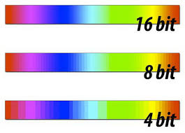
Definizione del colore
Un colore può essere codificato con una sequenza di numeri
RGB è un modello popolare
Si usano da 1 a 16 bit per componente
Il valore più comune è 8 bit per componente
Possiamo codificare 2^{3x8} = 16.777.216 colori distinti
Il numero di bit usati per codificare un colore dà la risoluzione colore o profondità dell'immagine

Slide 115
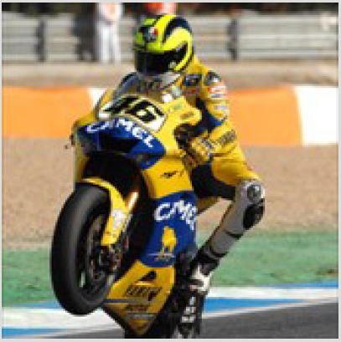

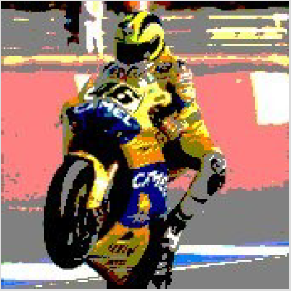

Esempi di risoluzione
170x170 pixel, RGB a 8 bit per componente
La risoluzione spaziale non è molto elevata
La risoluzione colore è buona
Immagine “giusta” per una pagina web
32x32 pixel, RGB a 8 bit per componente
La risoluzione spaziale è molto bassa
La risoluzione colore è buona
Usabile forse come miniatura
170x170 pixel, RGB a 3 bit per componente
La risoluzione spaziale non è molto elevata
La risoluzione colore è bassa (8 R, 8 G, 8 B; 512 colori totali)
Immagine da “effetto speciale”
16x16 pixel, RGB a 2 bit per componente
Un disastro!
Non va bene neanche come icona

Slide 116

Ma quanto spazio occupa un’immagine?
Prevedibilmente, l'occupazione di memoria di un'immagine è legata alla sua risoluzione spaziale e di colore
Tanto maggiori le risoluzioni, tanto migliore la qualità dell'immagine, e tanto maggiore l'occupazione di memoria
Spazio_{bit} = larghezza_{pixel} × altezza_{pixel} × profondità colore_{bit}

Slide 117
Esempi di risoluzione
170x170 pixel, RGB a 8 bit per componente
Spazio_{bit}= 170*170*(8+8+8)= 693.600 bit = 84.7 Kb
32x32 pixel, RGB a 8 bit per componente
Spazio_{bit}= 32*32*(8+8+8)= 24.576 bit = 3 Kb
170x170 pixel, RGB a 3 bit per componente
Spazio_{bit}= 170*170*(3+3+3)= 260.100 bit = 31.75 Kb
16x16 pixel, RGB a 2 bit per componente
Spazio_{bit}= 16*16*(2+2+2)= 1563 bit = 192 byte

Slide 118

La compressione
Maggiore è la qualità, maggiore sarà lo spazio occupato
Maggiore è la dimensione del file, maggiore sarà il tempo di trasmissione
L'ottimizzazione permette di ridurre le immagini alle dimensioni più piccole possibili mantenendo la qualità dell’immagine a livelli accettabili
Esistono delle tecniche di compressione delle informazioni che consentono di ridurre drasticamente lo spazio occupato da immagini e di ridurre il tempo di trasmissione
Nella compressione dei dati digitali in generale vengono eliminati gli elementi ripetitivi di un file

Slide 119
La compressione
Diversi software realizzano la compressione delle immagini
I formati .GIF e .JPEG (o .JPG) sono due tecniche di compressione con filosofie diverse
Il formato .GIF riduce l’occupazione su disco di un’immagine limitando il numero di colori che compaiono in essa
vengono scelti quelli più frequenti
alcune sfumature vengono perse e sostituite dalle sfumature più vicine tra quelle mantenute
naturalmente più si limita il numero di colori più l’immagine sarà piccola
il numero può andare da un minimo di 2 ad un massimo di 256
l’insieme dei colori utilizzati viene salvato insieme all’immagine come palette di colori
il formato .GIF è adatto ad immagini geometriche, possibilmente con un numero di colori non elevato

Slide 120

La compressione
Il formato .JPEG riduce l’occupazione su disco di un’immagine diminuendo la qualità di visualizzazione ma consentendo di usare tutta la gamma RGB
Mentre il formato .GIF è adatto ad immagini geometriche, possibilmente con un numero di colori non elevato, il formato .JPEG è adatto ad immagini di tipo fotografico, dove la perdita di qualità si nota di meno, o in generale ad immagini dove un limite sul numero di colori produrrebbe differenze troppo significative
Se la compressione .JPEG è alta si perde molto in termini di qualità dell'immagine, ma si riesce a diminuire di molto la dimensione del file
Se la compressione è bassa, le dimensioni aumentano

Slide 121
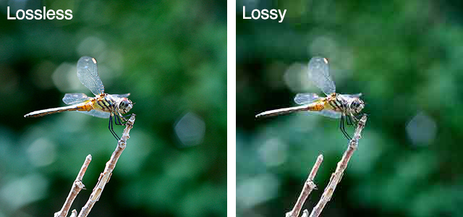
La compressione
In generale si possono classificare i formati di compressione di dati (immagini grafiche, suoni, video) usando come parametro la loro reversibilità
Lossless: una tecnica di compressione che permette di ricostruire esattamente i dati originari, ovvero per cui esiste un algoritmo di decompressione che mi consente di riottenere l’informazione di partenza (es. un’immagine esattamente uguale – pixel per pixel – all'originale com'era prima che venisse compresso), viene normalmente definita lossless: senza perdita di informazione (es. .GIF)
Lossy: una tecnica di compressione che non può assicurare una reversibilità assoluta, viene definito lossy, con perdita di informazione (es. .JPEG)

Slide 122
Link
https://aladdin.di.unimi.it/sw/grigliata_di_immagini/index.html

Slide 123

La grafica vettoriale
Un oggetto grafico bitmap è memorizzato semplicemente come una griglia di pixel a ciascuno dei quali è associato un colore
Una volta disegnata una linea, essa non è più una “linea” ma solo un insieme di pixel sullo schermo, pertanto non è più possibile modificarne le coordinate
Le manipolazioni che si possono fare su un oggetto bitmap si basano sul concetto di pixel, ovvero colorare differentemente i pixel
Esiste un altro tipo di approccio alla rappresentazione delle immagini: la grafica vettoriale

Slide 124
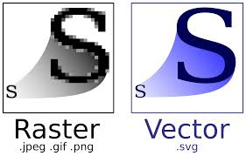
La grafica vettoriale
Un oggetto vettoriale è costituito da una sequenza di segmenti, che vengono memorizzati registrando le coordinate delle estremità di ciascun segmento
Tali segmenti possono essere dritti o curvi, e possono essere uniti a formare una linea spezzata, aperta o chiusa
Un oggetto vettoriale ha inoltre degli attributi, come ad esempio il colore e lo spessore della linea, il riempimento se si tratta di una figura chiusa (ad es. un rettangolo), etc
Gli attributi sono memorizzati separatamente dalle coordinate, per cui una volta creato l’oggetto è possibile modificare le coordinate
La grafica vettoriale è molto usata dai grafici professionisti, e esistono molti altri prodotti che la utilizzano (ad es. CorelDraw, Macromedia Fireworks).

Slide 125
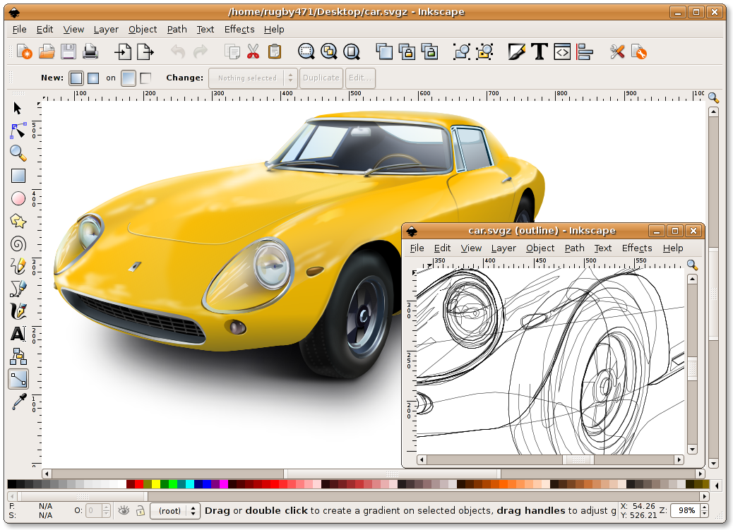
La grafica vettoriale

Slide 126

La grafica vettoriale
Un programma che gestisce grafica vettoriale dovrà prima leggere le coordinate e le informazioni sugli attributi, poi riprodurre pixel per pixel le curve
Meno occupazione di memoria
Zoom senza perdita di qualità
Più elaborazione per la riproduzione

Slide 127



Formati immagini
Immagini Raster
.bmp — Windows bitmap
.cdp — Lossless photo CPD
.eps — Encapsulated PostScript
.gif — Graphics Interchange Format
.gpd — Lossless graphic GPD, GPD
.jpd — Lossy photo JPD
.jpg, jpeg — JPEG
.png — Portable Network Graphics
.tiff — Tagged Image File Format
.psd — PSD (formato proprietario)
…
Immagini Vettoriali
.ai — Adobe Illustrator (formato proprietario)
.cdr — CorelDRAW (formato proprietario)
.dwg — AutoCAD DWG (AutoCAD ecc. - Grafica vettoriale) (formato proprietario)
.dxf — AutoCAD DXF (Drawing Interchange (eXchange))
.fla — Adobe Flash (formato proprietario)
.prt — Vari
.svg — Scalable Vector Graphics
.pln — Archicad
.pla — Archicad
…

Slide 128
Dall’analogico al digitale

Slide 129

Segnale analogico
Un segnale è definito analogico quando può essere rappresentato mediante una funzione del tempo che:
è definita per ogni valore del tempo (è cioè continua nel dominio)
è continua
In altre parole: "è possibile disegnare l'andamento temporale di un segnale analogico senza mai staccare la penna dal foglio..."

Slide 130
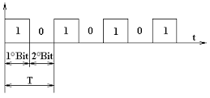

Segnale digitale
Un segnale è definito digitale quando è costituito da una funzione del tempo che:
è discreta
è quantizzata
In altre parole la funzione è definita solamente in un insieme numerabile di istanti equispaziati ed è costituita un insieme discreto di valori.
Un caso particolare si ha quando i valori possibili sono due; si parla allora di segnale digitale binario

Slide 131
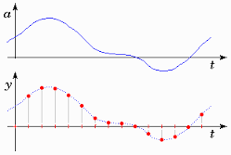
La conversione analogico-digitale
La conversione A/D richiede:
il campionamento - ovvero il passaggio da un un numero infinito ad uno finito di punti relativamente all’asse del tempo. Verrà considerata la successione dei valori istantanei assunti dal segnale in corrispondenza degli istanti di campionamento. L'intervallo che separa due successivi istanti di campionamento viene definito periodo di campionamento, il suo reciproco viene definita frequenza di campionamento
la quantizzazione - ovvero il prelevamento dei valori di ampiezza relativi ai punti fissati nel passaggio precedente
la codifica - ovvero uso di “word” binarie per esprimere il valore del segnale

Slide 132
Esempio

Slide 133
Codifica del suono

Slide 134

L’onda sonora
Anche i suoni possono essere rappresentati in forma digitale
Dal punto di vista fisico un suono è un'alterazione della pressione dell'aria che, quando rilevata dall'orecchio umano, viene trasformata in un particolare stimolo al cervello
La durata, l'intensità e la variazione nel tempo della pressione dell'aria sono le quantità fisiche che rendono un suono diverso da ogni altro
Un suono può essere rappresentato mediante un’onda che descrive la variazione della pressione dell'aria nel tempo (ovvero un’onda sonora)

Slide 135
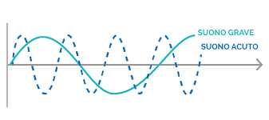
Codifica dei suoni
Quanto più frequentemente il valore di intensità dell'onda viene campionato, tanto più precisa sarà la rappresentazione dell'onda
Il segnale può essere riprodotto perfettamente sulla base dei valori campione a certe condizioni sulla frequenza di campionamento
Un errore viene comunque introdotto quando si converte il valore analogico di un campione in un numero con un numero limitato di cifre; la codifica digitale introduce sempre una perdita di qualità

Slide 136

Esempio
La stereofonia è una tecnica di riproduzione/registrazione del suono che prevede molteplici flussi informativi sonori ognuno dei quali destinato ad essere riprodotto da un diverso diffusore.
In un CD musicale si mescolano due registrazioni; in ognuna di queste vi sono registrati 44.100 campioni al secondo; per ogni campione vengono utilizzati 16 bit per la memorizzare. Quanti byte occupa la registrazione?
Spazio_{bit} = 44.100 * 16 * 2 = 1.411.200 bit (∼ 172 KB)

Slide 137

Formati audio
Formato NON compresso WAVE .wav
Formato compresso con perdita di informazioni .mp3
formato specializzato per la compressione e la trasmissione di file audio digitali
garantisce una fedeltà molto alta (praticamente indistinguibile dal suono non compresso)
efficienza e grande diffusione: la dimensione del file ottenuto è molto inferiore di quella originale (anche un un decimo o meno)

Slide 138

Esistono altri formati?

Slide 139
Codifica dei video

Slide 140

Codifica dei filmati
Il filmato è una sequenza di immagini statiche (detti fotogrammi o frame) che, in sequenza veloce, danno la sensazione del movimento.
La velocità di riproduzione dei fotogrammi è detta frame rate
Per rendere la sensazione del movimento, occorrono almeno 24 fotogrammi per ogni secondo, ovvero 24 fps.
La codifica in digitale comprende la codifica dei dati audio e la codifica dei dati video (sincronizzazione)

Slide 141

.MPEG (Movie Picture Experts Group)
L’estensione che indica questo tipo di file è .mpg
Opera una compressione sia spaziale (all’interno del singolo fotogramma) sia temporale (sfrutta componenti comuni fra fotogrammi successivi per effettuare compressioni su un’intera scena)
Esistono 3 diversi standard appartenenti a questo gruppo:
MPEG-1, MPEG-2, M-PEG4
Esempio: i DVD usano una variazione dello standard MPEG-2 per comprimere dati audio-video

Slide 142

Formati video
.avi — Audio Video Interleave
.divx — DivX
.flv — Flash Video
.mpeg — MPEG
.wmv — Windows Media Video (formato proprietario)
.mov — QuickTime (QuickTime File Format)
.rm — RealMedia

Slide 143
Approfondimento

Slide 144

QR Code
Un codice QR è un codice a barre bidimensionale (ovvero una matrice) composto da moduli neri disposti all'interno di uno schema di forma quadrata.
Viene impiegato per memorizzare informazioni generalmente destinate a essere lette tramite un telefono cellulare o uno smartphone.
Genericamente il formato matriciale è di 29x29 quadratini
Il nome "QR" è l'abbreviazione dell'inglese "Quick Response" (il codice fu sviluppato per permettere una rapida decodifica del suo contenuto)

Slide 145

Barcode
Il codice a barre è un codice di identificazione costituito da un insieme di elementi grafici a contrasto elevato destinati alla lettura per mezzo di un sensore a scansione e decodificati per restituire l'informazione in essi contenuta
Il barcode lineare è composto da un susseguirsi di barre e spazi. La barra è l'elemento scuro, lo spazio è l'elemento chiaro.
Per modulo si intende la larghezza dell'elemento (barra o spazio) più stretto. Gli altri spessori sono un multiplo del modulo.
Ciascuna sequenza di barre e linee deve essere preceduta e seguita da un'area di riposo (Quiet Zone) ovvero un'area chiara.

Slide 146
Link utili
http://aladdin.unimi.it/sw/grigliata_di_immagini/index.html
http://lonati.di.unimi.it/TFA1415/grigliata.pdf

